Slide 1
Long protectief beademen - ventilatie - Bedside lessons | Segun Ayodeji

Slide 2
De basis

Slide 3
Wat is ventilatie?
Ventilatie is de alveolaire luchtstroom die CO₂ afvoert en O2 aanvoert (MV = L/min)
Oxygenatie: wij zijn zo goed in O₂ extractie dat een weinig MV volstaat
Ventilatie: het mechanisme dat ons pH op korte termijn normaal houdt: 7.35-7.45
Wat kunnen we zeggen over de rol van CO₂?
CO₂ is een middel om H⁺ te sturen
CO₂ heeft geen normaal waarde (zie COPD & metabole acidose)
CO₂ is geen fysiologisch doel
Wat kunnen we over pH zeggen?
Metabole acidose is erg (ziek): vergt CO₂, verlaging door MV verhoging
Repiratoire acidose is falen
Respiratoir ondegecompenseerde acidose
Respiratoire alkalose is onschuldig (een stress signaal: pijn, angst, delier ..)
Effectief behandelen wij acidose, niet hypercapnie

Slide 4
Wat is hypoventilatie?
Zo’n laag minuut volume dat acidose ontstaat of persisteert…
…ongeacht CO₂

Slide 5
Wat is de DD van hypoventilatie?
Patiënt “wil niet”:
Respiratoire drive is onderdrukt
Opiaten of CNS
Patiënt “kan niet”
Rapid Shallow Breathing (RSBI=f /TV >100)
Cave: Rapid Deep Breathing is eerder stress dan respiratoir falen. Behandel de oorzaak

Slide 6
Wat veroorzaakt ventilatoir falen?
Abnormaal veel CO₂
Sepsis, motor activiteit (ademarbeid?) e.d.
Abnormaal stijve long
Lage compliantie
Te veel sedatie voor PS en te weinig voor PC
Optie 1: Over naar PS (als het kan)
Optie 2: Dieper sederen of zelfs verslappen (als het moet)
Abnormaal weinig spier
Cardiaal falen
Abnormaal hyperventilatie (stress of hypoxie)

Slide 7
Wat doen we aan ventilatoir falen?
Metabole acidose corrigeren
Duidt en repareer: hoog lactaat (hypoperfusie), laag bic (renaal), hoog Cl (infuus)
Ondersteun biochemisch:
bij spontaan ademende patiënt met laag CO₂ laagdrempelig bicarbonaat
dosering: 100ml NaBic 8.4%
ratio: patiënt blaast prima af maar acidose eist suprafysiologisch minuut volume
Ondersteun non-invasief (NIV): 1 uur op proef, alleen bij verbetering langer
Ondersteun invasief: beademen (long protectief beademen = LPB)

Slide 8
Wat is de streefwaarde bij hypoventilatie?
Als het kan: normaal pH
Als de therapie schadelijk is: iets laag pH
“permissive hypercapnia” = streef pH >7.2 of 7.0
Cave: nadelig bij vasopressie

Slide 9
Het probleem

Slide 10
Wat is barotrauma?
Beschadiging van de long die optreedt door de druk die we gebruiken om te beademen
Vooral bij PC
Vooral bij langdurig beademen
Vooral bij hoge drukken
Het resultaat is ARDS..

Slide 11
Is barotrauma erg?
Ventilation with lower tidal volumes as compared with traditional tidal volumes for acute lung injury and the acute respiratory distress syndrome. The Acute Respiratory Distress Syndrome Network.
N Engl J Med. 2000;342(18):1301.
Methode:
Multicenter RCT met ARDS patiënten 12 vs 6 ml per kg pbw en Pplat <30 cm.
Primaire uitkomst: ziekenhuismortaliteit; onbeademde dagen in eerst 28 dagen
Mean TV: 6.2 vs 11.8 ml/kg pbw
Mean Pplateau: 25 vs 33 cm H₂O (p<0.001)
Resultaat: Prematuur afgebroken
Mortaliteit 31.0% vs. 39.8% (p=0.007)
Aantal van 28 dagen zonder beademing: 12 vs 10 (p=0.007)
Conclusie: duidelijk betere overleving en kortere beademing

Slide 12
Is barotrauma erg?
Meta-analysis: ventilation strategies and outcomes of the acute respiratory distress syndrome and acute lung injury.
Ann Intern Med. 2009;151(8):566
Doel: Onderzoeken of laag TV en beperkt druk of PEEP de uitkomst van ARDS / ALI beïnvloedt
Inclusie: RCT's die hoge en lage TV/PEEP vergelijken met outcome mortality in volwassen ARDS / ALI
4 RCTs onderzochten TV bij gelijk PEEP in 1149 patients ==
3 RCTs onderzochten PEEP bij lage TV in 2299 patients
2 RCTs onderzochten hoog TV&PEEP versus laag TV&PEEP in 148 patients
Resultaat:
Laag TV bij gelijk PEEP verlaagt ziekenhuis mortaliteit (odds ratio, 0.75; P = 0.02)
Hoge PEEP (naast klein TV) verlaagt mortaliteit niet (odds ratio, 0.86; P = 0.08)
Conclusies:
Routinematig gebruik van laag TV verlaagt mortaliteit
Daaraan toevoegen van hoge PEEP verlaagt mortaliteit niet

Slide 13
Is barotrauma erg?
Lung protective ventilation strategy for the acute respiratory distress syndrome
Cochrane Database Syst Rev. 2013;2:CD003844.
Doelen:
Effect van lage TV op morbidity and mortality in volwassen ARDS /ALI patiënten
Effect van laag TV bij Pplateau >30 to 35 cm H_{²}0
Zoekopdracht: Alle literatuur tot 2012 met of laag TV (<7ml/kg) of laag plateaudruk (<30 cm H²O) versus TV (10-15 ml/kg) in volwassen ARDS en ALI patiënten
Resultaat:
6 RCT met 1297 ptn: 28d mortaliteit was significant verlaagd (RR 0.74)
Ziekenhuis mortaliteit was verlaagd (RR 0.80)
Overall mortaliteit is onveranderd mits plateau druk <31 cm H_{²}O (RR 1.13)

Slide 14
Is barotrauma erg?
Mechanical Ventilation and ARDS in the ED: A Multicenter, Observational, Prospective, Cross-sectional Study.
Chest. 2015 Aug;148(2):365-74.
Methode: multicenter cohort studie van ARDS op ER
Resultaat:
219 beademde patiënten mediane TV 7.6 mL/kg
Lung-protective ventilation 122 patiënten (55.7%)
ARDS incidentie 14.7%, gemiddeld na 2.3 dagen prijs mortaliteit en orgaan falen
De helft van de ARDS krijgt lung-protective ventilation
Conclusie: Op ER is er weinig LPB, ook niet bij ARDS. Er is veel; ARDS met slechte uitkomst. Given the limited treatment options for ARDS, and the early onset after admission from the ED, measures to prevent onset and to mitigate severity should be instituted in the ED.

Slide 15
Is barotrauma erg?
Samengevat: Collectively, evidence suggests that the early application of and adherence to LTVV improves mortality, as well as other clinically important outcomes in patients with ARDS
Quote: Ventilation with lower tidal volumes is becoming a routine strategy of treatment of acute respiratory distress syndrome and acute lung injury, stopping investigators from carrying out additional trials.

Slide 16
De oplossing

Slide 17
Wat is lung protective breathing?
Zo beademen dat barotrauma beperkt wordt
Mn bij PC (ook bij PS toegepast)
Mn gedurende niet procedurele beademing
De regels:
Teugvolume < 6ml/kg PBW aanhouden
Plateaudruk < 30cmH₂O
Alleen als het echt moet verlaten we LPB

Slide 18
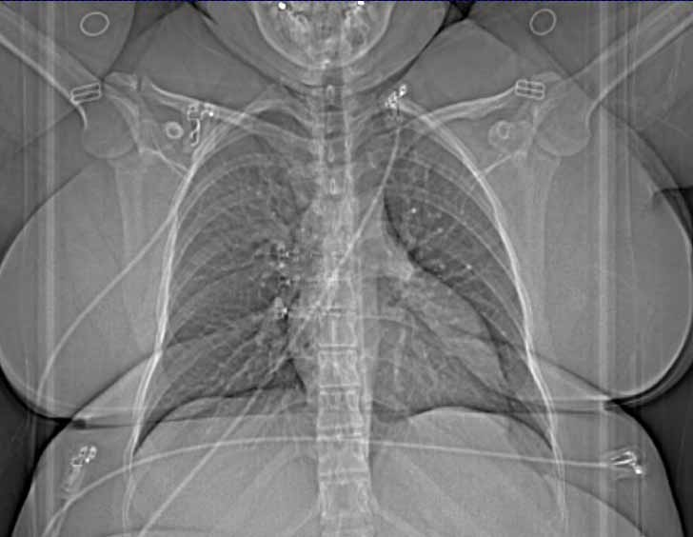
Wat is PBW?
6ml/kg PBW

Slide 19
LPB samengevat..
6 & 30

Slide 20
Hoe stellen wij BiPAP in?
Bereken streef TV: 6ml/kg ideaal gewicht
Stel met PEAK dit teugvolume in
Maximale plateaudruk 30 cmH2O
Stel met de frequentie het MV in
De lijst geeft vaak inzicht in het minuut volume

Slide 21
En dan?
De sedatie zo snel mogelijk terugtrekken zodat de patient zichzelf kan helpen.
Liever ASB dan BiPAP en liever detube dan ASB

Slide 22
Wanneer verhogen wij PEAK bij BiPAP?
Arts bepaalt MV (pH) zolang dat moet
Wij verhogen PEAK als het moet
Overweeg de streef waarde te verlagen
Zoek andere aangrijpingspunten (vernevel, ..)
Wij verhogen PEAK niet als:
Streef TV bereikt is en frequentie hoger kan
PEAK 30 bereikt en frequentie hoger kan
Laat de patient zichzelf helpen op ASB.. Dat scheelt druk

Slide 23
Wanneer verhogen wij PEAK bij ASB?
Patiënt bepaalt MV (pH) zolang “kan en wil”
Wij verhogen PEAK bij rapid shallow breathing
Wij verhogen PEAK niet voor
CO₂ met normaal pH
Bradypneu acidose door onze opiaten
Tachypneu door stress

Slide 24
